Slide 1
Годишен преговор

Slide 2
Определение
Начинът на записване на число чрез краен брой символи, наречени цифри.
  Пример:
    римската бройна система: XIV --> 14
    десетична бройна система: 14 --> 14
    двоична бройна система: 1110 --> 14

Slide 3
Видове бройни системи
непозиционни – цифрите имат една и съща стойност независимо от позицията им в числото.
  Пример - римската бройна система:
  XIV --> X=10 I=1 V=5
  XVI --> X=10 I=1 V=5

Slide 4
Видове бройни системи
позиционна – при нея стойността на цифрата зависи от позицията, на която се намира в числото.
  Пример - десетичната бройна система:
  41 --> 4=40 1=1
  14 --> 1=10 4=4

Slide 5
Основа на бройната система
Броят на различните цифри в записа на числото
  Пример:
    десетична бройна система:
    основа: 10, цифри: 0..9, общо 10
    двоична бройна система:
    основа: 2, цифри: 0 1, общо 2
    шестнайсетична бройна система:
    основа: 16, цифри: 0..9 A..F, общо 16

Slide 6
Правило за представяне на числа, записани в Q-ична бройна система
Пример:
  365₍₁₀₎ = 300 + 60 + 5 = 3.10² + 6.10¹ + 5.10⁰
Правило:
  N_{(q)} = a_{n}a_{n-1}...a_{0 (q)}= a_{n}.q^{n} + a_{n-1}.q^{n-1} + ... + a₀.q⁰
    N_{(q)} числото в q-ична бройна система
    a_{n}a_{n-1}...a₀ цифрите на числото
    q основата на бройната система
Още примери:
  145₍₈₎ = 1.8² + 4.8¹ + 5.8⁰ = 64 + 32 + 5 = 101₍₁₀₎
  1011₍₂₎ = 1.2³ + 0.2² + 1.2¹ + 1.2⁰ = 8 + 0 + 2 + 1 = 11₍₁₀₎

Slide 7
Единици за измерване на информация
1 bit: 0 или 1
1 Byte: 8 bit-ово число = 0..255₍₁₀₎
00000000₍₂₎ .. 11111111₍₂₎
1 KB: 1024 Byte
1 MB: 1024 KB
1 GB: 1024 MB
1 TB: 1024 GB
1 PB: 1024 TB

Slide 8
Двоична бройна система
Има две цифри – 0 и 1
Предимство – лесно е да бъде записана информацията, ако има само две възможни стойности:
  наличие / отсъствие на перфорация
  наличие / отсъствие на електрическо напрежение
  наличие / отсъствие на заряд
  положително / отрицателно намагнитяване
  наличие / отсъствие на прогаряне

Slide 9
Шестнайсетична бройна система
Има 16 цифри – 0..9, A..F
  A – 10
  B - 11
  C - 12
  D - 13
  E - 14
  F - 15
Предимство – по-кратък запис от двоичната бройна система и лесно преобразуване от и към нея
Пример – 10100000₍₂₎ = A0₍₁₆₎ = 160₍₁₀₎

Slide 10
Преобразуване от двоична в шестнайсетична бройна система
Разделят се цифрите на числото в двоична бройна система на групи от по четири, отдясно наляво, и после всяка от групите се замества със съответното число от шестнайсетична бройна система
0110 0010 0001 0111
6 2 1 7
1101 1010 1011 1110
D A B E
0000 = 0 1000 = 8
0001 = 1 1001 = 9
0010 = 2 1010 = A
0011 = 3 1011 = B
0100 = 4 1100 = C
0101 = 5 1101 = D
0110 = 6 1110 = E
0111 = 7 1111 = F

Slide 11
Съждение
Изречение, което може да бъде проверено като вярно или невярно.
Пример за съждения
  Сега е есен.
  Ние сме на Луната.
Изречения, които не са съждения
  Колко е часът?
  Петре, излез навън!

Slide 12
Видове съждения
прости – съждения, които не са съставени от други съждения.
  Пример – Днес е вторник.
сложни – съждения, които са образувани от прости съждения и съждителни операции.
  Пример - Това е презентация и вие я гледате.

Slide 13
Логическо отрицание (инверсия)
Такова съждение, което е вярно тогава и само тогава, когато съждението, към което е приложено, е невярно.
Записване:
  NOT X, ¬X
Пример:
  Ние се намираме на морето.
  Ние НЕ се намираме на морето.

Slide 14
Логическо умножение (конюнкция)
Такова съждение, което е вярно тогава и само тогава, когато са верни и двете съждения, към които е приложена операцията.
Записване:
  X AND Y, X ^ Y
Пример:
  Вие сте в 9-ти клас И сега сме в училище.
  Вие сте в 9-ти клас И сега сме в парка.
  Вие сте в 12-ти клас И сега сме в парка.

Slide 15
Логическо събиране (дизюнкция)
Такова съждение, което е вярно тогава и само тогава, когато е вярно поне едно от съжденията, към които е приложена операцията.
Записване:
  X OR Y, X v Y
Пример:
  Вие сте в 9-ти клас ИЛИ вие не сте ученици.
  Вие сте в 9-ти клас ИЛИ сега сме в училище.
  Вие сте в 12-ти клас ИЛИ сега сме в парка.

Slide 16
Таблица на верностните стойности
Съдържа всички възможни стойности на операндите и стойността на дадените операции за всяка от тях
X | Y | NOT X | NOT Y | X AND Y | X OR Y

Slide 17
Таблица на верностните стойности
Съдържа всички възможни стойности на операндите и стойността на дадените операции за всяка от тях
X | Y | NOT X | NOT Y | X AND Y | X OR Y
0 | 0 | 1 | 1 | 0 | 0
0 | 1 | 1 | 0 | 0 | 1
1 | 0 | 0 | 1 | 0 | 1
1 | 1 | 0 | 0 | 1 | 1

Slide 18
Логически изрази
Представляват комбинация от съждителни променливи, константи и операции между тях
Пример:
  (1 AND X) OR Y
  (X OR Y) OR (1 OR 0)
  (NOT X) AND X
  (NOT Y) OR Y

Slide 19
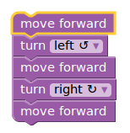

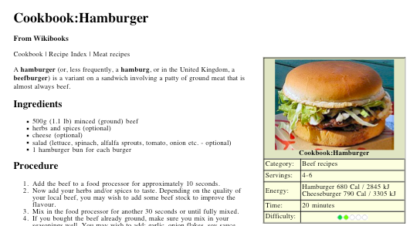
Определение за алгоритъм
Поредица от указания, определящи елементарни действия, изпълнението на които води до решаването на проблема, поставен пред алгоритъма.
Понятието алгоритъм е сходно по значение с понятията метод, упътване, рецепта...

Slide 20

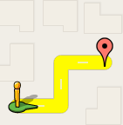
Субекти при работата с алгоритми
Съставител – този, който описва указанията на алгоритъма така, че да решат проблема
  обикновено това е човек
Изпълнител – този, който извършва действия според указанията в алгоритъма
  може да е човек или компютър

Slide 21
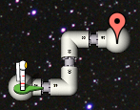

Етапи в живота на алгоритъм
Описание – когато съставителят описва онова, което трябва да бъдe извършено
Изпълнение – когато изпълнителят извършва действия според указанията в алгоритъма
Един алгоритъм, ако е проектиран добре, може да бъде изпълняван многократно от множество различни изпълнители, винаги с еднакъв резултат

Slide 22
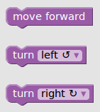
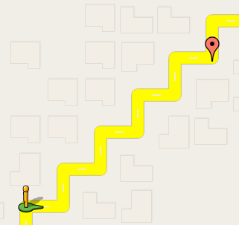
Елементарно действие
Елементарно действие – такова действие, което може да бъде извършено от изпълнителя без допълнителни указания
Напред!
Наляво!
Надясно!

Slide 23
Видове алгоритми
линейни – при тях броят на указанията е равен на броят на действията, които ще бъдат извършени;
разклонени (условни) – броят на указанията е по-голям от броят на действията, които ще бъдат извършени, защото някои от действията ще бъдат пропуснати;
циклични – броят на указанията е по-малък от броят на действията, които ще бъдат извършени, тъй като някои от действията ще се повтарят многократно.

Slide 24
Величини
Величините са стойности, които се използват в описанието на алгоритъма. Биват:
  константи: величини, които НЕ МОГАТ да променят стойността си по време на изпълнението на алгоритъма
  променливи: величини, които МОГАТ да променят стойността си по време на изпълнението на алгоритъма
Величините се характеризират с:
  име: обикновено се състои от латински букви и евентуално цифри
  тип на данните – т.е. каква информация съхраняват

Slide 25
Тип данни
Определя множеството от допустимите стойности, които може да приема дадена величина и операциите, в които може да участва тя.
Например:
  целочислен тип данни: състои се от цели числа; валидни операции – събиране, изваждане, умножение, деление
  булев тип данни: има само две възможни стойности – вярно и невярно. Операциите са И, ИЛИ, НЕ
  текстов тип данни: съдържа текст. Операция - слепване

Slide 26
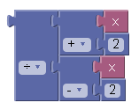



Изрази
Комбинация от величини и валидни операции между тях. В изразите величините участват със своите имена, а операциите се извършват върху стойностите им.
Например Y = (X + 2) / (X – 2)
  за X=3 Y=?
  за X=4 Y=?

Slide 27

Команда за присвояване
предназначение: за указване на стойност на величината по време на описанието на алгоритъма.
словесно представяне:
променлива:= израз
действие: изчислява се израз и стойността му се присвоява на променлива

Slide 28

Разлика между присвояване и равенство
с командата присвояване указваме стойност на дадена величина
a := 100
с операцията равенство проверяваме дали две величини имат равни стойности
a = 100

Slide 29

Команда за въвеждане
предназначение: за указване на стойност на величина по време на изпълнението на алгоритъма.
словесно представяне:
въведи променлива
действие: изпълнението на алгоритъмът спира, докато не бъде въведена стойност. Тя се присвоява на променлива.

Slide 30
Прилики и разлики между командите за въвеждане и за присвояване
И двете служат за указване на стойност на величина:
командата за присвояване - по време на описанието на алгоритъма
командата за въвеждане - по време на изпълнението.
Кога коя команда се използва:
Когато стойността на променливата е винаги една и съща или се изчислява чрез израз, използваме команда за присвояване.
Когато искаме всеки път при изпълнение да питаме каква да бъде стойността на променливата, използваме команда за въвеждане.

Slide 31


Команда за извеждане
предназначение: за съобщаване на стойност по време на изпълнението на алгоритъма.
словесно представяне:
изведи израз
действие: изчислява се стойността на израза и тя се извежда или съобщава.

Slide 32
Условна команда
Позволява разклоняване на алгоритъма в зависимост от стойността на някакво условие.
Само командите в избраното разклонение се изпълняват; командите от другите разклонения
се игнорират.

Slide 33
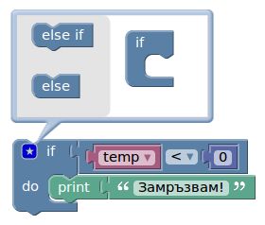
Кратка форма
  словесно представяне:
  ако условие тогава
  команда1
  действие: проверява се условието – ако е вярно, се изпълнява команда1, ако не е вярно – не се изпълнява нищо

Slide 34
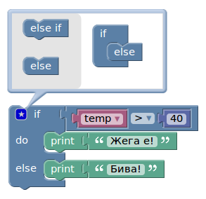
Пълна форма
  словесно представяне:
  ако условие тогава
  команда1
  иначе команда2
  действие: проверява се условието – ако е вярно, се изпълнява команда1, ако не е вярно – команда2

Slide 35
Определение за цикъл
Група от действия, които се повтарят многократно. Едно завъртане на цикъла се нарича итерация.

Slide 36

Команда за броячен цикъл
предназначение: за повторение на група команди определен брой пъти
словесно представяне:
повтори N пъти команди
действие: командите се повтарят указаният брой пъти.

Slide 37

Команда за цикъл с предусловие
предназначение: за повторение на група команди докато е изпълнено условие. Условието се проверява преди всяко повторение.
словесно представяне:
докато условие
повтаряй команди
действие: командите се повтарят, докато условието е вярно. Ако още отначало не е, командите няма да се изпълнят нито веднъж.

Slide 38

Команда за цикъл с постусловие
предназначение: за повторение на група команди докато се изпълни условие. Условието се проверява след всяко повторение.
словесно представяне:
повтаряй команди
докато условие
действие: командите се повтарят, докато условието стане вярно. Дори още отначало да е вярно, командите ще се изпълнят задължително поне веднъж.

Slide 39
Видове описание на алгоритмите
Словесно – чрез команди на близък до естествения език
  предимство: достъпност
Блок-схеми – чрез набор от геометрични фигури и свързващи стрелки между тях
  предимство: прегледност
Програмни езици – чрез изкуствен език, съставен от фиксиран набор стандартни думи и строги правила за употребата им
  предимство: може да бъде изпълнявано от компютрите

Slide 40
Основни блокове
Блок за начало - указва откъде започва изпълнението на алгоритъма; в блок-схемата има само един такъв блок
начало

Slide 41
Основни блокове
Блок за край - указва къде завършва изпълнението на алгоритъма; може да има повече от един блок за край
край

Slide 42
Основни блокове
Блок за въвеждане - съдържа имена на величини, които получават стойност по време на изпълнението на алгоритъма
въведи променлива

Slide 43
Основни блокове
Блок за извеждане – служи за извеждане на резултат от работата на алгоритъма
изведи израз

Slide 44
Основни блокове
Блок за обработка - указва едно или повече елементарни действия, които трябва да бъдат извършени
команда

Slide 45
Основни блокове
Условен блок – служи за разклоняване на алгоритъма в зависимост от стойността на някакво условие
условие
да
не

Slide 46
Основни блокове
Блок за обръщение към подалгоритъм - съдържа име на друг алгоритъм, който ще бъде извикан и списък от параметри, които ще му бъдат подадени преди изпълнението
име(параметри)

Slide 47
Основни блокове
Свързващи стрелки - указват реда на изпълнение на блоковете

Slide 48
Правила при съставяне на блок-схеми
Всяка блок-схема има точно едно начало и поне един край
До всеки блок трябва да има път от началото и от всеки блок трябва да има път до края
Във всеки блок (без блока за начало) влиза поне една свързваща стрелка и от всеки блок (без блока за край и условния) излиза точно една стрелка
Свързващите стрелки трябва да са по възможност хоризонтални или вертикални

Slide 49
Подалгоритъм
Определение – алгоритъм, който се използва в описанието на друг алгоритъм

Slide 50
Команда за извикване на подалгоритъм
Предназначение - за извикване на един алгоритъм от друг алгоритъм.
Общ вид:
изпълни подалгоритъм(параметри)
  Подалгоритъм – име на подалгоритъма, който ще се изпълнява
  Списък с параметри - набор от стойности, които се предават при изпълнението му
Действие - подалгоритъмът се
изпълнява със стойностите,
указани в параметрите
име(параметри)

Slide 51
Край
... че ваканцията наближава...

